Slide 1

Dipartimento di Ingegneria e Scienze Applicate
Corso di Laurea Magistrale in Ingegneria Informatica
Un modello di ottimizzazione mista intera per un problema di classificazione di dati COVID-19
Relatore:
Chiar.ma Proff.ssa Francesca Maggioni
Correlatore:
Chiar.ma Proff.ssa Maria Teresa Vespucci
Riccardo Allegri
Matricola: 1046242
1

Slide 2
Outline
Introduzione al problema: pandemia da Sars-CoV-2 e pressione sul servizio sanitario nazionale.
Apprendimento automatico.
Alberi decisionali: approccio CART.
Alberi decisionali ottimizzati.
Alberi decisionali ottimizzati e robusti.
Alberi decisionali ottimizzati con robustezza ad iperrettangolo.
Alberi decisionali ottimizzati con robustezza ad iperellissoide.
Alberi decisionali ottimizzati distribuzionalmente robusti.
2

Slide 3
Outline
I dati.
Addestramento del modello.
Valutare le prestazioni del modello.
Risultati dell’Albero Decisionale Univariato.
Risultati dell’Albero Decisionale Multivariato.
Risultati dell’Albero Decisionale Multivariato con robustezza ad iperrettangolo.
Risultati dell’Albero Decisionale Multivariato con robustezza ad iperellissoide.
Risultati dell’Albero Decisionale Multivariato distribuzionalmente robusto.
3

Slide 4

Introduzione al problema: pandemia da Sars-CoV-2 e pressione sul servizio sanitario nazionale
4

Slide 5
Introduzione al problema: pandemia da Sars-CoV-2 e pressione sul servizio sanitario nazionale
Negli anni 2020-2021, a causa dalla pandemia di SARS-CoV-2, il Servizio Sanitario Nazionale ha dovuto affrontare situazioni di forte stress dovute principalmente al sovraffollamento degli ospedali che ha causato uno squilibrio tra richiesta e disponibilità di assistenza.
A causa della scarsità di risorse sanitarie, i medici quotidianamente erano sottoposti a una forte pressione dovuta alla responsabilità di assegnare una priorità alla cura dei pazienti.
5

Slide 6


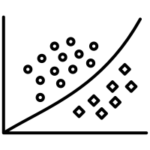


Obiettivo
Proporre un algoritmo di machine learning con lo scopo di supportare i medici nel prevedere e calcolare il rischio di mortalità per Covid-19 al fine di indirizzarne in tempi rapidi il percorso terapeutico più appropriato, ovvero, in ottica clinica, di “stratificare il rischio di morte.
Pazienti ricoverati
Training del modello
Predizione nuovo paziente
Percorso terapeutico
6

Slide 7

Apprendimento automatico
Definizione (Tom Mitchell)
Si dice che un programma apprende dall’esperienza E con riferimento ad alcune classi di compiti T e con misurazione della performance P, se le sue performance nell’eseguire il compito T, come misurato da P, migliorano con l’esperienza E.
Detto in parole più semplici un programma apprende, se c’è un miglioramento delle prestazioni dopo che ha svolto un compito.
7

Slide 8
Apprendimento automatico: Alberi Decisionali
Apprendimento Automatico
Supervisionato
Non Supervisionato
Semi Supervisionato
Classificazione
Regressione
Alberi Decisionali
8

Slide 9
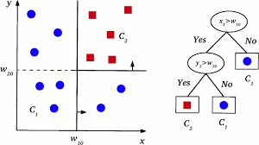


Alberi Decisionali: approccio CART
Date $n$ coppie $\left(x_{i}, y_{i}\right) \text{∈} \text{ℝ}\text{p}\text{+1}$.
$x_{i} \text{∈ }\text{ℝ}\text{p}$: osservazione i-esima costituita da p caratteristiche o features.
$y_{i} \text{∈ }\text{\{0}\text{,..,}\text{K}\text{\}}$: etichetta o classe dell’osservazione i-esima.
Obiettivo degli alberi di decisione è di creare una partizione di $\text{ℝ}\text{p}$ utilizzando suddivisioni che possono assumere solo determinate direzioni: quelle parallele agli assi del sistema di riferimento.
9

Slide 10

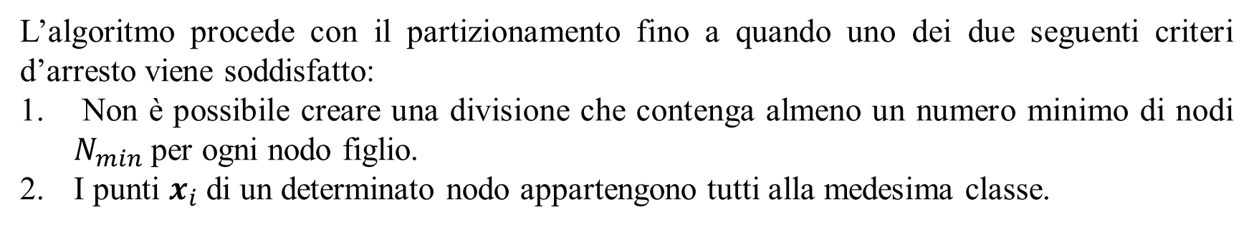
Alberi Decisionali: approccio CART
Ad ogni Branch Node (nodi intermedi) viene scelto un attributo sui cui effettuare la suddivisione, questo attributo è selezionato in modo tale da massimizzare il decremento di una determinata funzione, solitamente l’entropia.
Funzione di entropia: $I_{E}\left(i\right)=− \sum_{j=1}^{m}{f\left(i,j\right) log⁡f(i,j)}$
con 𝑓(𝑖, 𝑗): frequenza del valore j nel nodo i.
L’algoritmo procede con il partizionamento fino a quando uno dei due seguenti criteri d’arresto viene soddisfatto:
Non è possibile creare una divisione che contenga almeno un numero minimo di nodi $N_{min}$ per ogni nodo figlio.
I punti $x_{i}$ di un determinato nodo appartengono tutti alla medesima classe.
10

Slide 11
Alberi Decisionali: approccio CART
Una volta costruito l’albero si effettua la fase di potatura.
Si procede dai nodi foglia verso la radice con lo scopo di eliminare alcuni nodi o sott’alberi.
L’obiettivo è di ridurre la complessità dell’albero, in modo tale da farlo generalizzare meglio.
Questo processo di crescita e potatura in due fasi distinte è necessario quando viene usato un approccio greedy di tipo top down come in CART in quanto tener da subito in considerazione la penalità sulla complessità dell’albero potrebbe impedire all’algoritmo di selezionare una divisione debole dietro alla quale, nel successivo passaggio, potrebbe nascondersi una divisione forte.
11

Slide 12
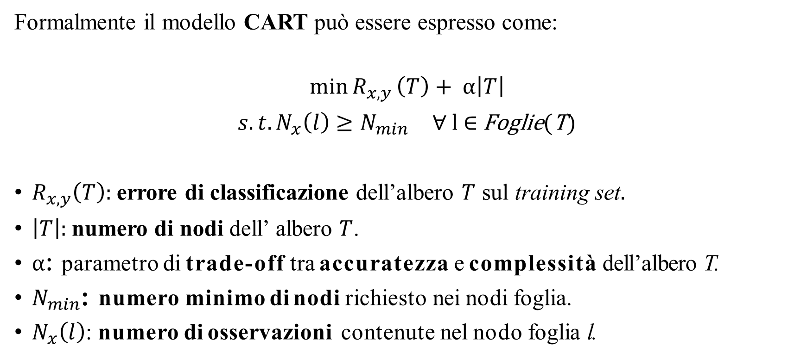
Alberi Decisionali: approccio CART
Formalmente il modello CART può essere espresso come:
$${\min{R}}_{x,y}\left(T\right)+ α\left|T\right|$$
$s.t. N_{x}\left(l\right)≥N_{min}$ $\text{∀} \text{l}\text{ ∈ }\text{Foglie}\text{(}\text{T}\text{)}$
$R_{x,y}\left(T\right)$: errore di classificazione dell’albero $T$ sul training set.
$\left|T\right|$: numero di nodi dell’ albero $T$.
$α$: parametro di trade-off tra accuratezza e complessità dell’albero T.
$N_{min}$: numero minimo di nodi richiesto nei nodi foglia.
$N_{x}\left(l\right)$: numero di osservazioni contenute nel nodo foglia l.
12

Slide 13

Alberi Decisionali Ottimizzati
L’albero ottenuto con CART è effettivamente il migliore?
Il metodo usato è di tipo Greedy.
Non si ha nessuna garanzia che l’albero ottenuto sia ottimo a livello globale.
13

Slide 14
Alberi Decisionali Ottimizzati
Ad ogni step dell’albero si è chiamati a prendere una serie di decisioni di tipo discreto:
Ad ogni nuovo nodo scegliere se ramificare o fermarsi.
Se si decide di interrompere la ramificazione di un nodo scegliere quale etichetta assegnargli.
Se si decide di procedere con la ramificazione scegliere su quale variabile effettuarla.
Quando vengono classificati i punti secondo l’albero in costruzione, bisogna scegliere a quale foglia sarà assegnato un punto, in modo tale che la struttura dell’albero sia rispettata
Formulare il modello dell’ albero decisionale usando la programmazione lineare mista intera permette di modellare tutte queste decisioni discrete in un unico problema, permettendo cosi di trovare un albero ottimo a livello globale.
14

Slide 15
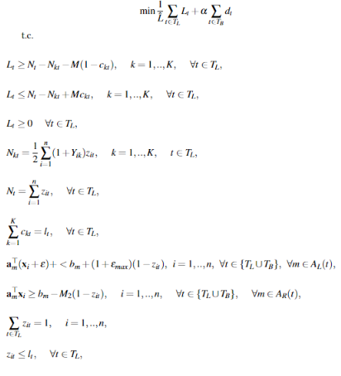
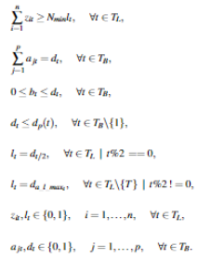
Alberi Decisionali Ottimizzati
Caso Univariato
15

Slide 16
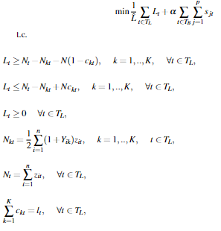
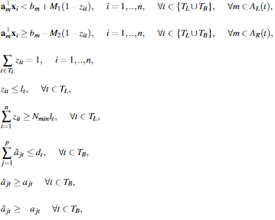
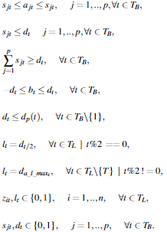
Alberi Decisionali Ottimizzati
Caso Multivariato
16

Slide 17
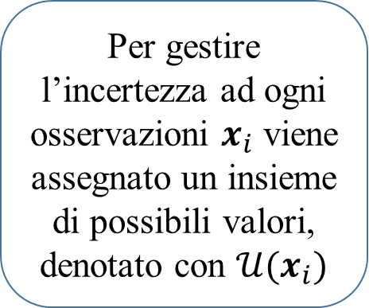
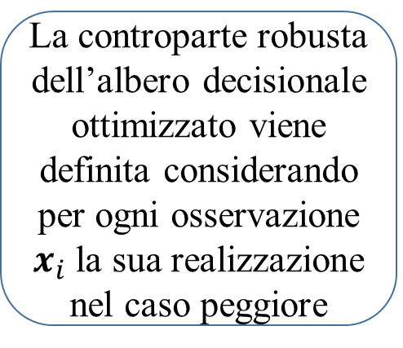
Alberi Decisionali Ottimizzati e Robusti
Nella vita reale i dati sono soggetti ad incertezza, la quale ha un’influenza negativa sulle prestazioni dell’algoritmo.
Per gestire l’incertezza ad ogni osservazioni $x_{i}$ viene assegnato un insieme di possibili valori, denotato con $𝒰(x_{i})$
La controparte robusta dell’albero decisionale ottimizzato viene definita considerando per ogni osservazione $x_{i}$ la sua realizzazione nel caso peggiore
$\max_{x\text{∈} 𝒰(x_{i}) }[a_{m}^{T}$x_{i} ]+ µ $≤$b_{m} + $M_{1}$(1 − z_{it}), i= 1, .., n, ∀t ∈ {T_{L} }, ∀m ∈ A_{L}(t)
$\min_{x\text{∈} 𝒰(x_{i}) }[a_{m}^{T}$x_{i} ] ≥ b_{m} - $M_{2}$(1 − z_{it}), i= 1, .., n, ∀t ∈ {T_{L} }, ∀m ∈ A_{R}(t)
17

Slide 18
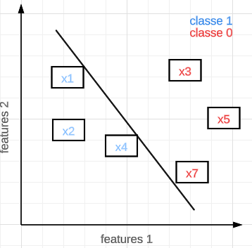
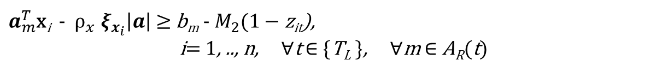
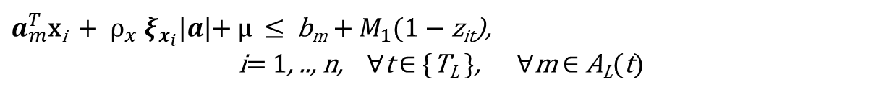
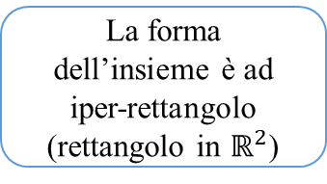

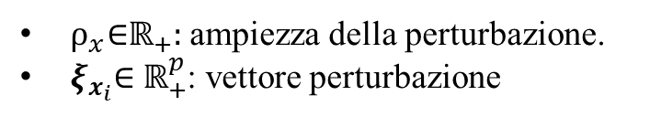
Alberi decisionali ottimizzati con robustezza ad iperrettangolo
Insieme d’incertezza per l’osservazione${ x}_{i}$:
La forma dell’insieme è ad iper-rettangolo (rettangolo in $ℝ^{2}$)
$$𝒰\left(x_{i}\right)≔\left\{ x\text{∈} ℝ^{p} \right|{ x}_{i} −{ ρ}_{x}{ ξ}_{x_{i}} ≤x≤{ x}_{i}+{ ρ}_{x}{ ξ}_{x_{i}}\}$$
${ ρ}_{x}\text{∈}ℝ_{+}:$ ampiezza della perturbazione.
${ ξ}_{x_{i}}{\text{∈} ℝ}_{+}^{p}$: vettore perturbazione
Equazioni di struttura finali:
$a_{m}^{T}$x_{i} + ${ ρ}_{x}{ ξ}_{x_{i}}|a|$+ µ $≤$ b_{m} + $M_{1}$(1 − z_{it}),
i= 1, .., n, ∀t ∈ {T_{L} }, ∀m ∈ A_{L}(t)
$a_{m}^{T}$x_{i} - ${ ρ}_{x}{ ξ}_{x_{i}}\left|a\right|$ ≥ b_{m} - $M_{2}$(1 − z_{it}),
i= 1, .., n, ∀t ∈ {T_{L} }, ∀m ∈ A_{R}(t)
18

Slide 19
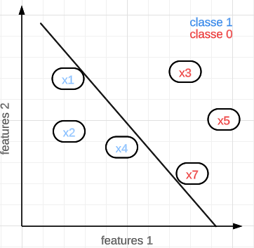
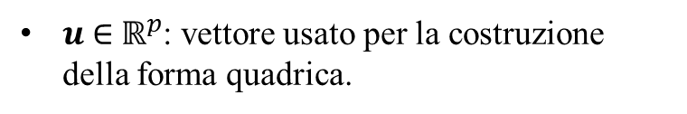
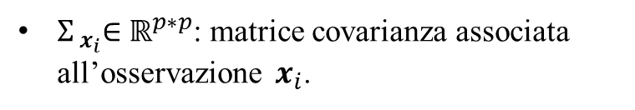
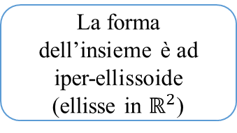
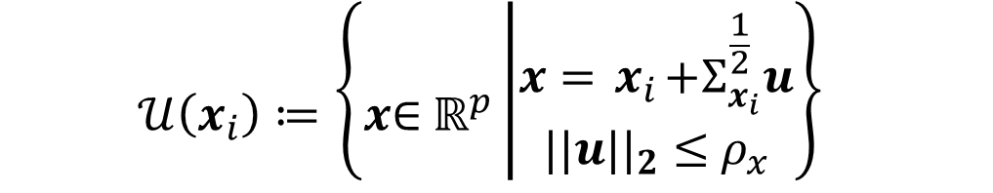
Alberi decisionali ottimizzati con robustezza ad iperellissoide
Insieme d’incertezza per l’osservazione${ x}_{i}$:
La forma dell’insieme è ad iper-ellissoide (ellisse in $ℝ^{2}$)
$$𝒰\left(x_{i}\right)≔\left\{\left.x\text{∈} ℝ^{p}\left|{x={ x}_{i}+Σ_{x_{i}}^{\frac{1}{2}}u \atop ||u{||}_{2}≤{ ρ}_{x}}\right.\right\} \right.$$
$Σ_{{ x}_{i}}\text{∈} ℝ^{p∗p}$: matrice covarianza associata all’osservazione ${ x}_{i}$.
$u \text{∈} ℝ^{p}$: vettore usato per la costruzione della forma quadrica.
19

Slide 20
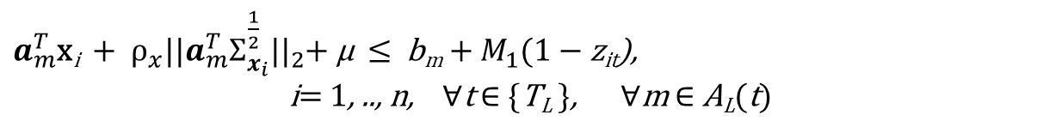
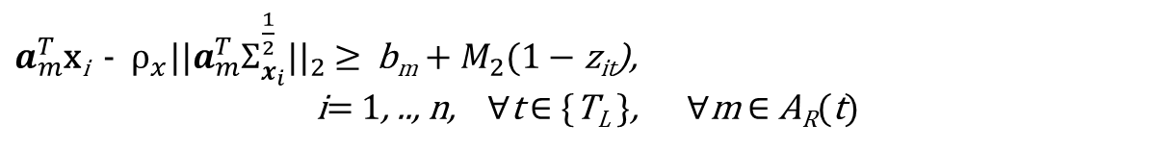
Alberi decisionali ottimizzati con robustezza ad iperellissoide
Equazioni di struttura finali:
La forma dell’insieme è ad iper-ellissoide (ellisse in $ℝ^{2}$)
$a_{m}^{T}$x_{i} + ${ ρ}_{x}||a_{m}^{T}Σ_{x_{i}}^{\frac{1}{2}}{||}_{2}$+ µ $≤$ b_{m} + $M_{1}$(1 − z_{it}),
i= 1, .., n, ∀t ∈ {T_{L} }, ∀m ∈ A_{L}(t)
$a_{m}^{T}$x_{i} - ${ ρ}_{x}||a_{m}^{T}Σ_{x_{i}}^{\frac{1}{2}}{||}_{2}$ ≥ b_{m} + $M_{2}$(1 − z_{it}),
i= 1, .., n, ∀t ∈ {T_{L} }, ∀m ∈ A_{R}(t)
20

Slide 21
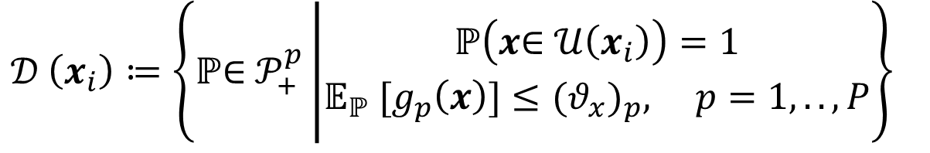
Alberi decisionali ottimizzati distribuzionalmente robusti
Le osservazioni $x_{i}, i=1, …, n$sono considerate variabili casuali per le quali le esatte distribuzioni di probabilità $ℙ_{x_{i}}^{True}$ si suppongono sconosciute.
$\sup_{ℙ\text{∈} 𝒟 (x_{i}) }𝔼_{ℙ} [a_{m}^{T}$x_{i} ]+ µ $≤$ b_{m} + $M_{1}$(1 − z_{it}), i= 1, .., n, ∀t ∈ {T_{L} }, ∀m ∈ A_{L}(t)
$\inf_{ℙ\text{∈} 𝒟 (x_{i}) }𝔼_{ℙ} [a_{m}^{T}$x_{i} ] ≥ b_{m} - $M_{2}$(1 − z_{it}), i= 1, .., n, ∀t ∈ {T_{L} }, ∀m ∈ A_{R}(t)
Dove:
$$𝒟 \left(x_{i}\right)≔\left\{\left.ℙ\text{∈} 𝒫_{+}^{p}\left|{ℙ\left(x\text{∈} 𝒰\left(x_{i}\right)\right)=1 \atop 𝔼_{ℙ} [g_{p}\left(x\right)\text{]}≤(θ_{x})_{p}, p=1,..,P}\right.\right\} \right.$$
21

Slide 22
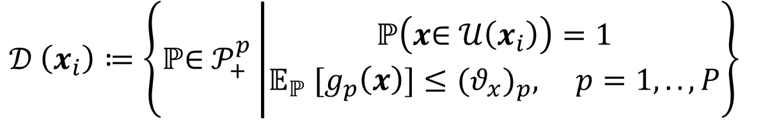
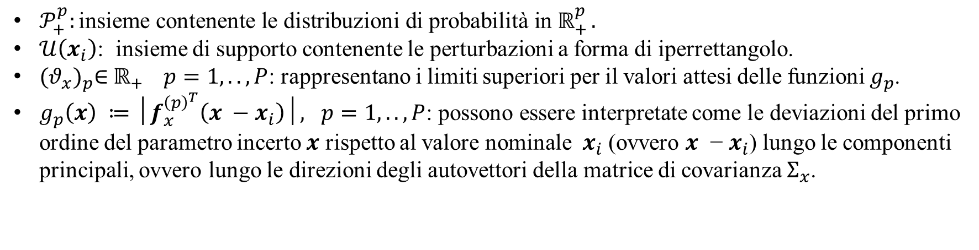
Alberi decisionali ottimizzati distribuzionalmente robusti
$$𝒟 \left(x_{i}\right)≔\left\{\left.ℙ\text{∈} 𝒫_{+}^{p}\left|{ℙ\left(x\text{∈} 𝒰\left(x_{i}\right)\right)=1 \atop 𝔼_{ℙ} [g_{p}\left(x\right)\text{]}≤(θ_{x})_{p}, p=1,..,P}\right.\right\} \right.$$
$𝒫_{+}^{p}{:\text{insieme} \text{contenente} \text{le} \text{distribuzioni} \text{di} \text{probabilit}\text{à }\text{in} ℝ}_{+}^{p}.$
$𝒰\left(x_{i}\right)$: insieme di supporto contenente le perturbazioni a forma di iperrettangolo.
$(θ_{x})_{p}\text{∈} ℝ_{+} p=1,..,P$: rappresentano i limiti superiori per il valori attesi delle funzioni $g_{p}$.
$g_{p}\left(x\right) ≔$ ${│f}_{x}^{{\left(p\right)}^{T}}\left(x −x_{i}\right)│, p=1,..,P$: possono essere interpretate come le deviazioni del primo ordine del parametro incerto $x$ rispetto al valore nominale $x_{i}$(ovvero $x$ − $x_{i}$) lungo le componenti principali, ovvero lungo le direzioni degli autovettori della matrice di covarianza $Σ_{x}$.
22

Slide 23
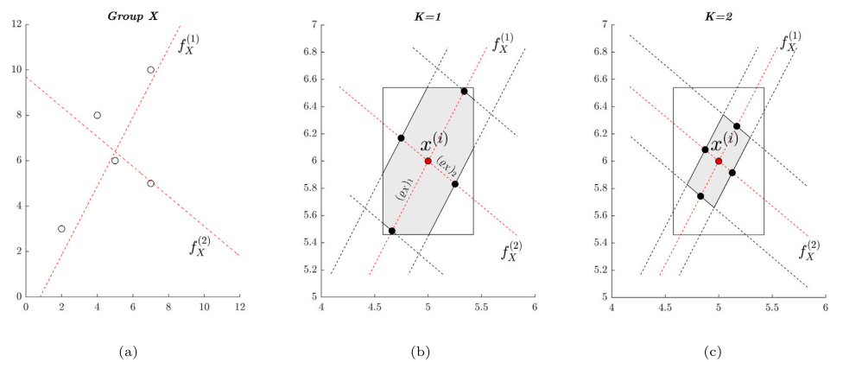
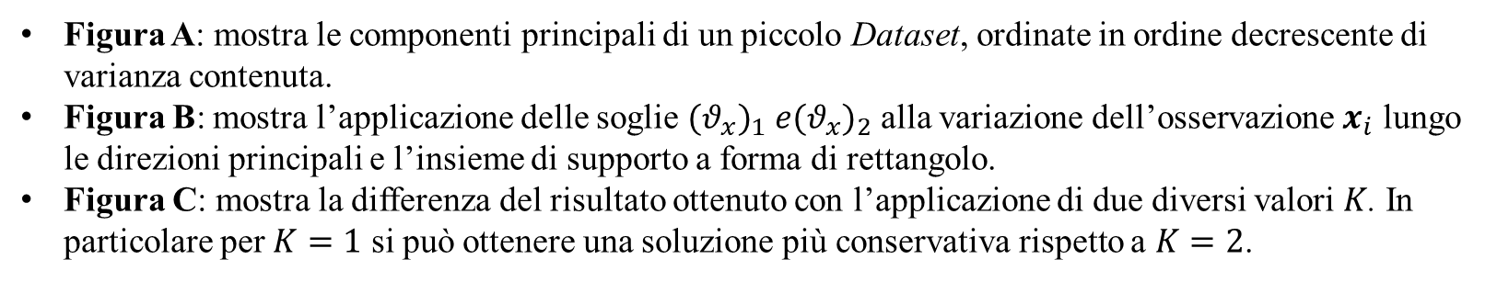
Alberi decisionali ottimizzati distribuzionalmente robusti
Figura A: mostra le componenti principali di un piccolo Dataset, ordinate in ordine decrescente di varianza contenuta.
Figura B: mostra l’applicazione delle soglie $(θ_{x})_{1} e(θ_{x})_{2}$ alla variazione dell’osservazione $x_{i}$ lungo le direzioni principali e l’insieme di supporto a forma di rettangolo.
Figura C: mostra la differenza del risultato ottenuto con l’applicazione di due diversi valori $K$. In particolare per $K=1$ si può ottenere una soluzione più conservativa rispetto a $K=2$.
23

Slide 24


I dati
I dati oggetto di studio provengono dal Pronto Soccorso dell’Ospedale di Valcamonica (Esine, Brescia, Lombardia, Italia) e riguardano un gruppo di 150 pazienti ricoverati per Covid-19 tra il 5 marzo e il 1° aprile 2020, dei quali:
78 deceduti.
72 guariti.
24

Slide 25
I dati
Per ogni paziente i parametri presi in considerazione sono:
Dati anagrafici:
Età.
Sesso.
Comorbidità:
Malattie Croniche.
Neosplasie.
Diabete.
Malattie cardiovascolari.
Immuno deficienza.
Malattie respiratorie.
Malattie renali.
Malattie respiratorie.
BMI 30 - 40.
BMI > 40.
Parametri laboratoristici:
Globuli bianchi WBC.
Conteggio piastrine PLT.
Neutrofili.
Linfociti.
D-dimero.
Aspartato aminotransferasi AST.
Lattato deidrogenasi LDH.
Creatina chinasi CK.
Proteina C-reattiva PCR.
Troponina l cardiaca ad alta sensibilità cTnl.
Ferritina.
25

Slide 26
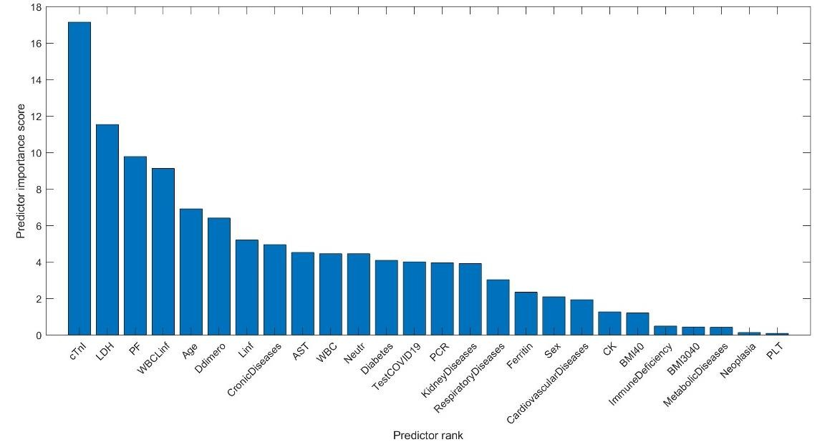
I dati
Un numero troppo elevato di attributi in input può causare overfitting.
è stato quindi eseguito un test chi-quadro che consente di ridurre il numero di variabili in input identificando se ciascuna variabile di predizione è indipendente dalla variabile di risposta (Sopravvissuto/Deceduto).
Attributi finali usati per l’addestramento dell’algoritmo.
26

Slide 27
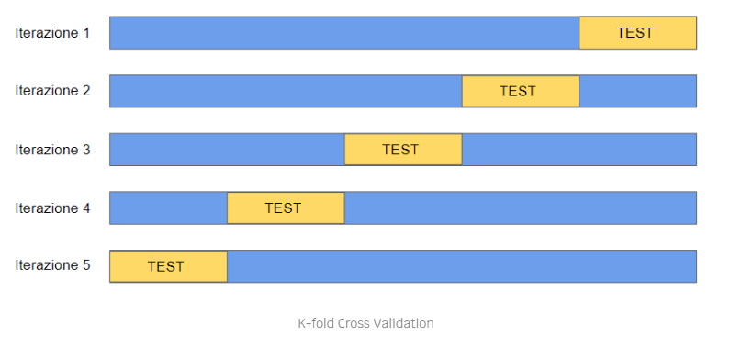
Addestramento del modello
Validazione incrociata K-fold cross validation: si divide l’insieme delle n osservazioni in k gruppi o folders ognuno di dimensione h.
Una folder per volta viene usata come test set e le k − 1 restanti vengono usate come training set. Questa procedura viene iterata esattamente k volte.
Si valutano le prestazioni del modello.
K-fold cross validation con k = 5
27

Slide 28






Valutare le prestazioni del modello
𝑇𝑃_{𝑖}+𝑇𝑁_{𝑖}
𝑇𝑃_{𝑖}+𝑇𝑁_{𝑖}+𝐹𝑃_{𝑖}+𝐹𝑁_{𝑖}
con
TP_{i}: numero di veri-positivi (true positive) della classe i . TN_{i}: numero di veri-negativi (true negative) della classe i.
FP_{i}: numero dei falsi-positivi (false positive) della classe i.
FN_{i}: numero dei falsi-negativi (false negative) della classe i.
%Accuratezza =
%Richiamo =
𝑇𝑃_{𝑖}
𝑇𝑃_{𝑖}+𝐹𝑁_{𝑖}
%Precisione =
𝑇𝑃_{𝑖}
𝑇𝑃_{𝑖}+𝐹P_{𝑖}
$$\sum_{i=1}^{k}{{\text{\%}\text{Acc}\text{uratezz}a}_{i}}$$
$$\frac{1 }{k}$$
%Accuratezza_media =
$$\sum_{i=1}^{k}{{\text{\%}\text{Richiamo}}_{i}}$$
%Richiamo_medio =
$$\frac{1 }{k}$$
I risultati vengono poi mediati
$$\sum_{i=1}^{k}{{\text{\%}\text{Precisione}}_{i}}$$
%Precisione_media =
$$\frac{1 }{k}$$
28

Slide 29
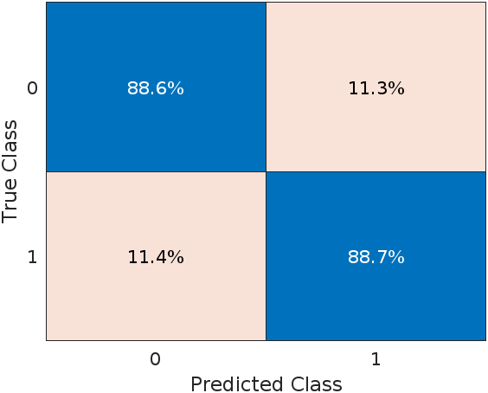
Risultati dell’Albero Decisionale Univariato
Mean out-sample accuracy: 82.0%.
Richiamo medio: 82.5%.
Precisione media: 85.6%.
Nel 82.0% dei casi l’algoritmo è stato in grado di prevedere la classe corretta di nuovi pazienti, proprietà espressa dalla mean out-sample accuracy.
Sul totale dei pazienti effettivamente deceduti, il modello è stato in grado di predire correttamente la morte nel 82.5% dei casi, proprietà espressa dal richiamo medio.
Infine nel 85.6% dei casi in cui l’algoritmo ha predetto un decorso negativo per il paziente quest’ultimo è effettivamente poi deceduto, proprietà espressa dall’indicatore precisione media.
Confusion Matrix Albero Decisionale Univariato.
29

Slide 30
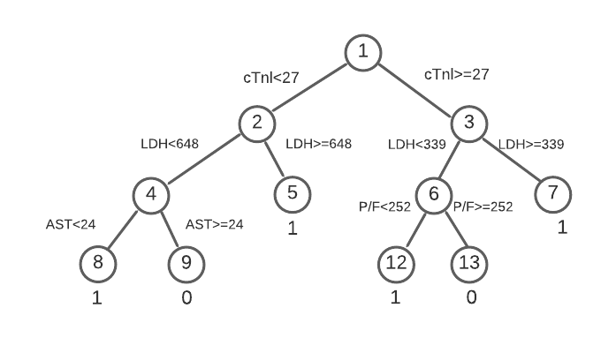
Risultati dell’Albero Decisionale Univariato
L’albero è in accordo con i risultati del test chi-quadro, infatti riporta i tre attributi che dimostrano una maggiore dipendenza con la variabile di risposta.
Dato un nuovo paziente, basta quindi usare i suoi parametri per determinare il nodo foglia di appartenenza e usare tale classe come predizione per quello che molto probabilmente sarà il suo decorso.
Struttura finale Albero Decisionale Unvariato
30

Slide 31
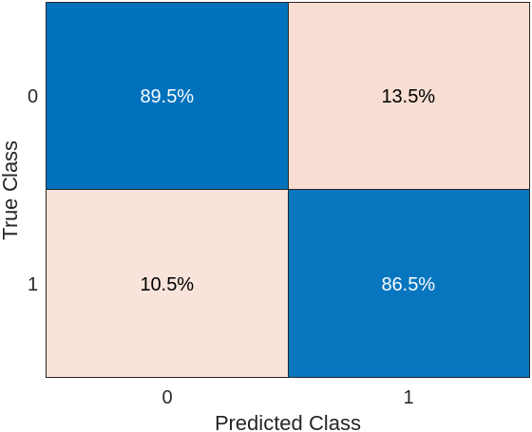
Risultati dell’Albero Decisionale Multivariato
Mean out-sample accuracy: 83.5%.
Richiamo medio: 86.0%.
Precisione media: 88.2%.
Nel 83.5% dei casi l’algoritmo è stato in grado di prevedere la classe corretta di nuovi pazienti, proprietà espressa dalla mean out-sample accuracy.
Sul totale dei pazienti effettivamente deceduti, il modello è stato in grado di predire correttamente la morte nel 86.0% dei casi, proprietà espressa dal richiamo medio.
Infine nel 88.2 % dei casi in cui l’algoritmo ha predetto un decorso negativo per il paziente quest’ultimo è effettivamente poi deceduto, proprietà espressa dall’indicatore precisione media.
Confusion Matrix Albero Decisionale Multivariato.
31

Slide 32
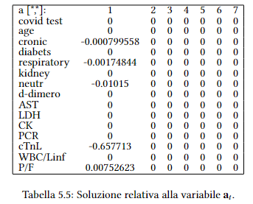
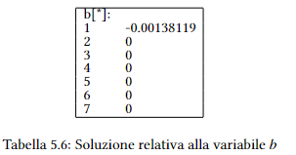
Risultati dell’Albero Decisionale Multivariato
In questo caso non è ammessa una rappresentazione ad albero come nel caso univariato, infatti la decisione in un Branch Node non viene più presa sulla base del valore di un attributo bensì sul valore della combinazione lineare di un sottoinsieme di attributri.
Una caratteristica distintiva di questo modello rispetto al precedente, come si può notare dalla soluzione, è il minor numero di nodi del quale ha bisogno il che comporta un minor dispendio computazionale.
32

Slide 33
Risultati dell’Albero Decisionale Multivariato con robustezza ad iperrettangolo
Caso ρ = 0.1:
Mean out-sample accuracy: 58.0%.
Richiamo: 50.0%.
Precisione: 77.0%.
Caso ρ = 0.0001:
Mean out-sample accuracy: 76.0%.
Richiamo: 70.7%.
Precisione: 81.7%.
Caso ρ = 0.01:
Mean out-sample accuracy: 79.3%.
Richiamo: 79.6%.
Precisione: 83.5%.
Caso ρ = 0.00001:
Mean out-sample accuracy: 76.6%.
Richiamo: 78.6%.
Precisione: 83.6%
Caso ρ = 0.001:
Mean out-sample accuracy: 79.3%.
Richiamo: 78.0%.
Precisione: 82.6%.
33

Slide 34
Risultati dell’Albero Decisionale Multivariato con robustezza ad iperellissoide
Caso ρ = 0.1:
Mean out-sample accuracy: 79.03%.
Richiamo: 69.69%.
Precisione: 71.32%.
Caso ρ = 0.0001:
Mean out-sample accuracy: 74.6%.
Richiamo: 73.10%.
Precisione: 82.32%.
Caso ρ = 0.01:
Mean out-sample accuracy: 76.6%.
Richiamo: 76.6%.
Precisione: 83.77%.
Caso ρ = 0.00001:
Mean out-sample accuracy: 82.66%.
Richiamo: 84.86%.
Precisione: 88.33%.
Caso ρ = 0.001:
Mean out-sample accuracy: 76.0%.
Richiamo: 76.93%.
Precisione: 82.2%.
Caso ρ = 0.00001, µ=0.000005:
Mean out-sample accuracy: 85.33%.
Richiamo: 86.10%.
Precisione: 92.33%.
34

Slide 35
Risultati dell’Albero Decisionale Multivariato distribuzionalmente robusto
Caso ρ = 0.1, K=2:
Mean out-sample accuracy: 74.66%.
Richiamo: 74.99%.
Precisione: 76.66%.
Caso ρ = 0.0001, K=2:
Mean out-sample accuracy: 78.00%.
Richiamo: 76.32%.
Precisione: 82.60%.
Caso ρ = 0.01, K=2:
Mean out-sample accuracy: 78.00%.
Richiamo: 76.32%.
Precisione: 82.60%.
Caso ρ = 0.001, K=4:
Mean out-sample accuracy: 78.00%.
Richiamo: 76.32%.
Precisione: 82.60%.
Caso ρ = 0.001, K=2:
Mean out-sample accuracy: 78.00%.
Richiamo: 76.32%.
Precisione: 82.60%.
35

Slide 36
36

Slide 37
37

Slide 38
38

Slide 39
39

